Slide 1
BÁO CÁO ĐỒ ÁN CUỐI KỲ
GAME SÁNG TẠO – Octopus Pathfinder
Nhóm ITL
1212015 – Phan Long Ánh
1212029 – Đặng Thị Linh Chi
1212049 – Nguyễn Trọng Du
1212367 – Nguyễn Thái Thu Thảo

Slide 2
Nội Dung
Giới thiệu sản phẩm
1
Các tính mới và ích lợi
2
Các thủ thuật áp dụng
3
Sắp xếp các thủ thuật
4

Slide 3
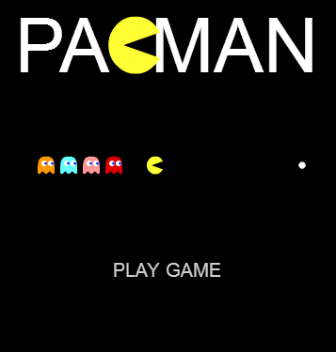
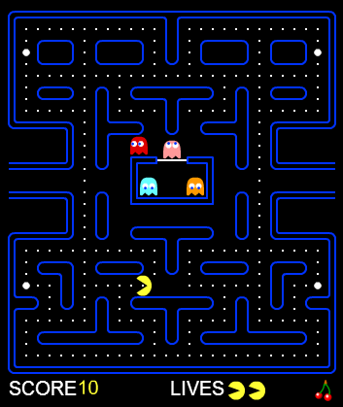
Không tạm dừng được
Không có nhiều màn chơi
Không có hướng dẫn

Slide 4
Giới thiệu game
Có một con bạch tuộc bị lạc đường, đi khỏi biển, nhiệm vụ người chơi là phải tìm ra đường đi ngắn nhất cho bạch tuộc đến ao nước để tránh nóng, mất nước.
Mỗi màn chơi, sẽ có 1 điểm xuất phát – nơi bạch tuộc xuất hiện, và một ao nước – đích đến. Ngoài ra, còn có các chướng ngại vật là những tảng đá.
Bạch tuộc chỉ được đi ở những ô trống, và sẽ có các trạng thái di chuyển: lên, xuống, trái, phải. Dựa vào đó người chơi sẽ di chuyển để làm sao tìm được đường đi ngắn nhất cho bạch tuộc.

Slide 5
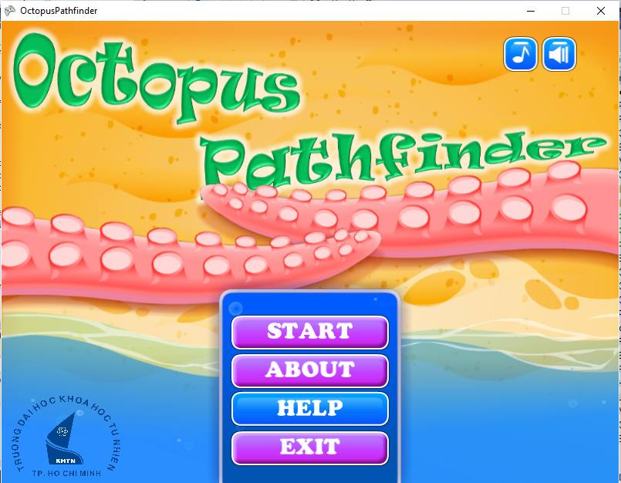
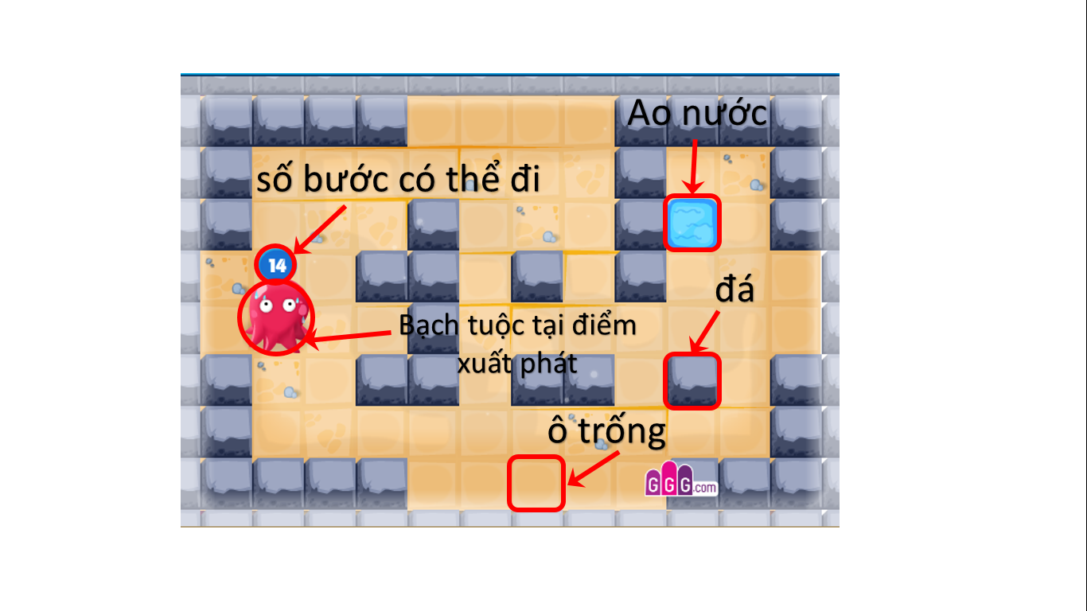
Giới thiệu game

Slide 6
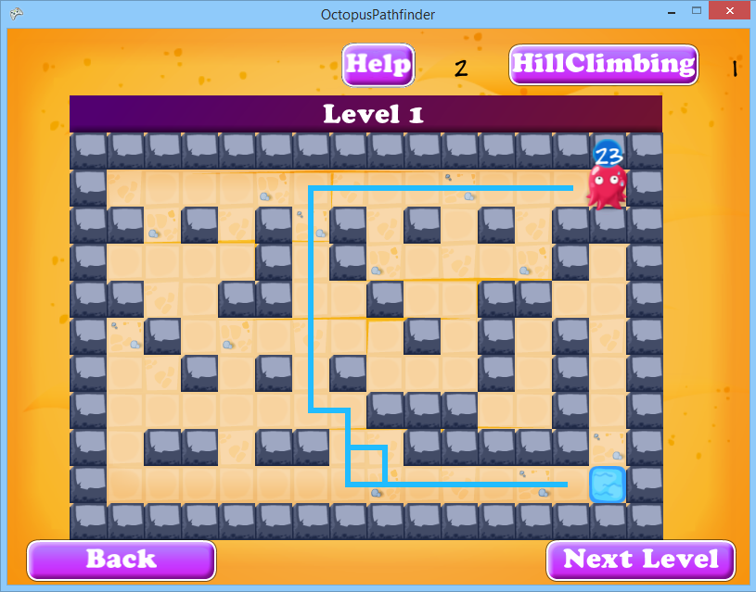
Tính mới:
Tính năng tìm đường đi ngắn nhất.
Tính năng hiển thị tất cả các đường đi tới đích (có thể có) dựa trên số bước hiển thị trên đầu con bạch tuộc.
Có các button tùy chỉnh chức năng.

Slide 7
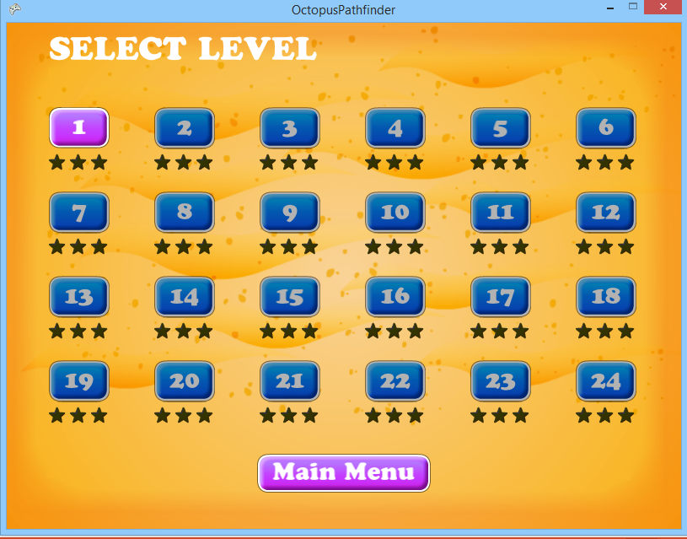
Tính mới:
Tính năng hiển thị và tùy chọn màn chơi.

Slide 8
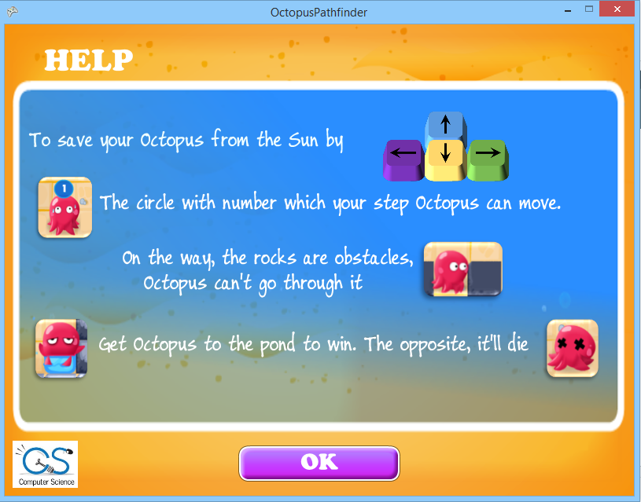
Tính mới:
Có tính năng hướng dẫn cách chơi.
Trạng thái của con bạch tuộc (thay đổi theo từng bước di chuyển hoặc đứng yên).

Slide 9
Tính ích lợi:
Dễ dàng tìm đường đi tới đích → giúp người chơi dễ dàng qua màn
Gây hứng thú cho người chơi, bớt nhàm chán.
Dễ chơi, dễ sử dụng kể cả đối với những người mới chơi lần đầu.
Game sinh động, đa sắc thái (trạng thái của bạch tuộc thay đổi theo các bước di chuyển).
Người chơi dễ dàng thay đổi các tùy chỉnh theo ý muốn.

Slide 10
Nguyên tắc 2: tách khỏi
Loại bỏ những con quái vật trong game pacman ra khỏi game.

Slide 11
Nguyên tắc 5: kết hợp
Kết hợp game cũ pacman và thuật toán tìm đường đi ngắn nhất để tạo ra game mới OctopusPathfinder.

Slide 12
Nguyên tắc 11: dự phòng
Game có hỗ trợ các button Help, HillClimping và Hướng dẫn sử dụng nhằm hổ trợ cho những trường hợp không biết gì về game hoặc lần đầu chơi vẫn có thể sử dụng dễ dàng (không hạn chế đối tượng sử dụng).

Slide 13
Nguyên tắc tách khỏi (2)
Nguyên tắc dự phòng (11)
Nguyên tắc kết hợp (5)

Slide 14
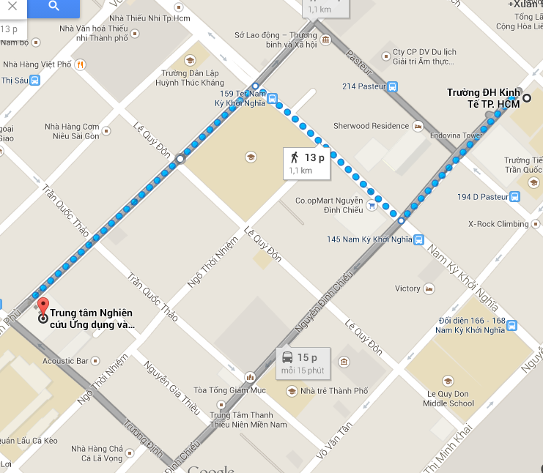
Trong cuộc sống hàng ngày:
Tìm đường đi ngắn nhất giữa hai nơi trên cũng bản đồ
Tìm đường thoát khỏi mê cung

Slide 15
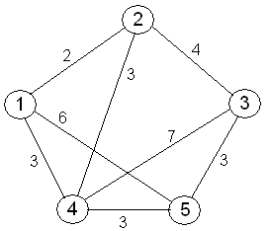
Toán học:
Bài toán tìm đường đi ngắn nhất giữa hai điểm trong đồ thị có trọng số

Slide 16
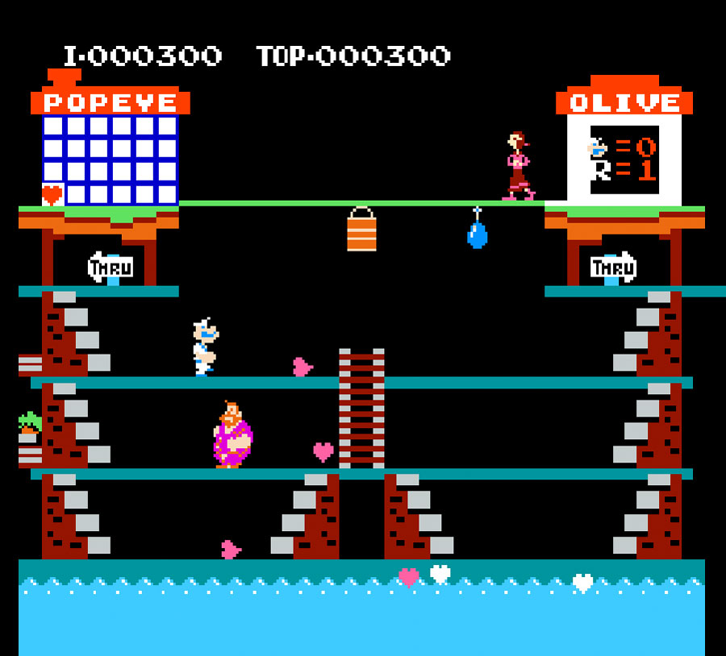
Khoa học máy tính:
Áp dụng vào trò chơi điện tử, tìm đường đi ngắn nhất để robot có thể thoát khỏi phòng kín hoặc vượt qua các vật cản,…

Slide 17
CẢM ƠN THẦY VÀ CÁC BẠN ĐÃ THEO DÕI
Q&A

